Slide 1


Fundamentals ll
Project Thai Cooking Guide
03603112-65
นาย ชัยนันท์ ชัยนนถี 6530300104
เสนอ อาจารย์ กุลวดี สมบูรณ์วิวัฒน์

Slide 2
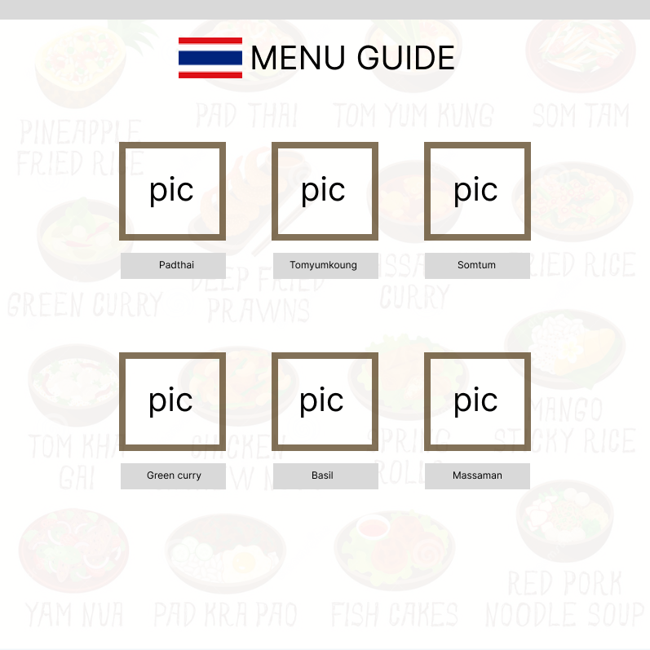
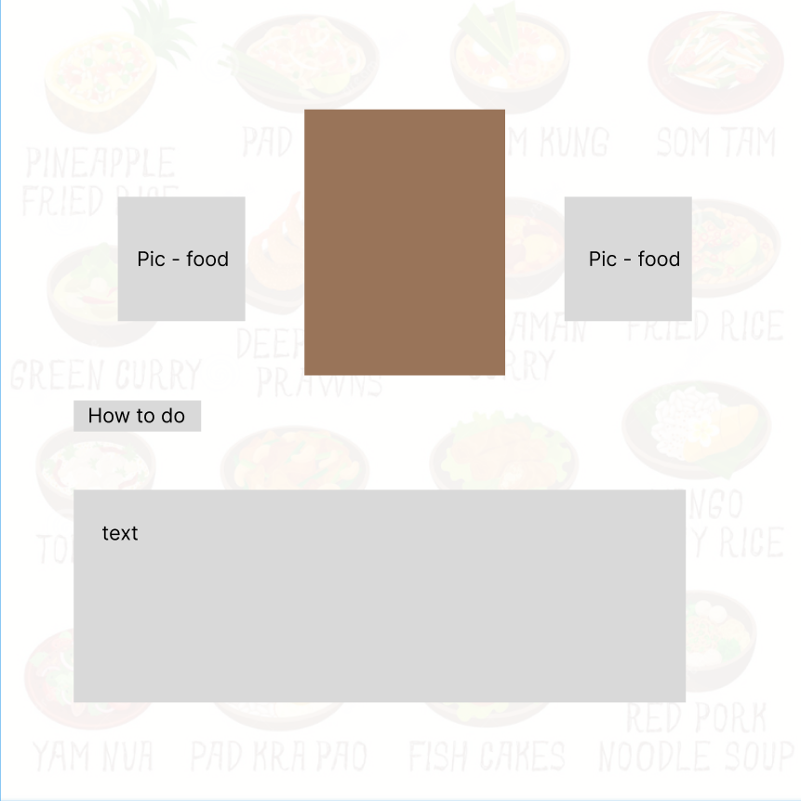
Thai Cooking Guide
UI Create
UI ที่ผมออกแบบจะประกอบไปด้วย
การออกแบบหน้า เมนูไกด์
- ก็จะมีรูปภาพของอาหารที่เป็นที่นิยม ของชาวต่างชาติ 6 เมนู ก็จะมี ผัดไทย ,
ต้มยำกุ้ง , ส้มตำ , แกงเขียวหวาน ,
ผัดกะเพรา , แกงมัสมั่น
การออกแบบหน้าวิธีการทำ
- มีเมนูอาหาร , วัตถุดิบในการทำ
และที่สำคัญคือวิธีการทำ
Notes:
Photo by Frank Septillion on Unsplash

Slide 3
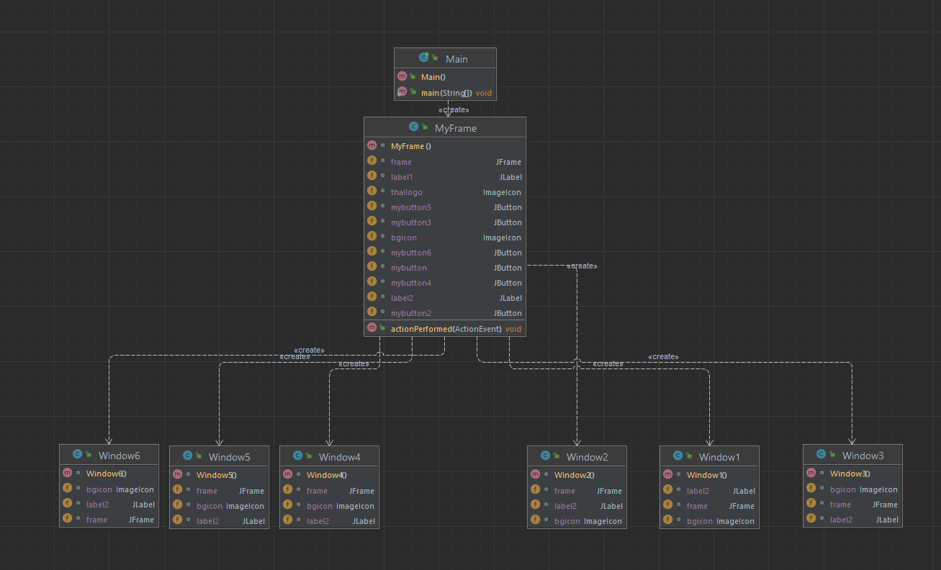
Thai Cooking Guide
Class Diagrams
Notes:
Photo by Frank Septillion on Unsplash

Slide 4
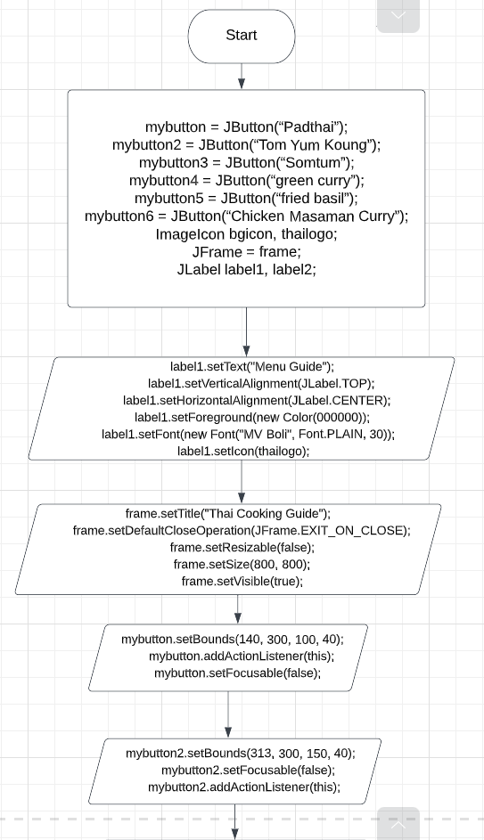
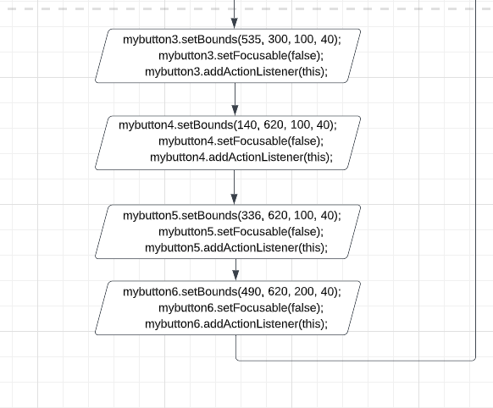
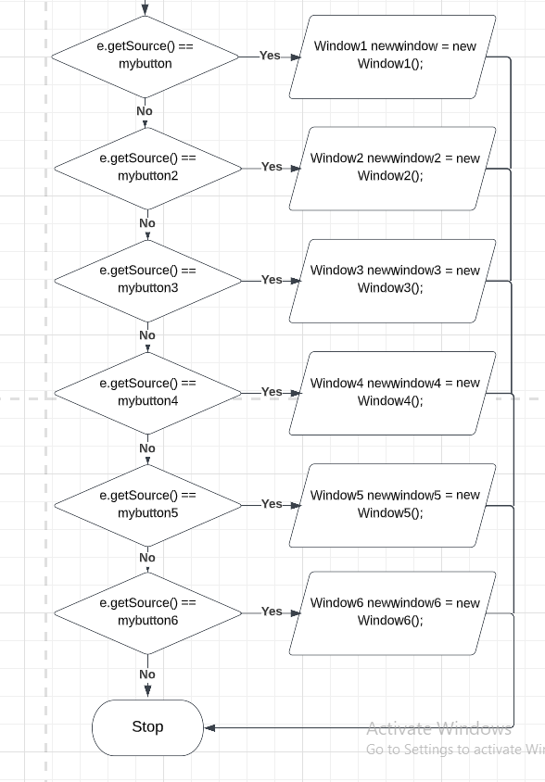
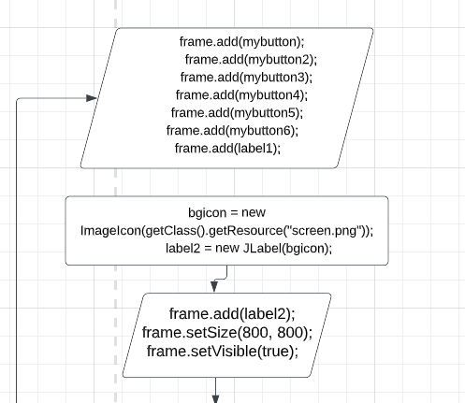
Thai Cooking Guide
Algorithm
1
2
4
3
Notes:
Photo by Frank Septillion on Unsplash

Slide 5
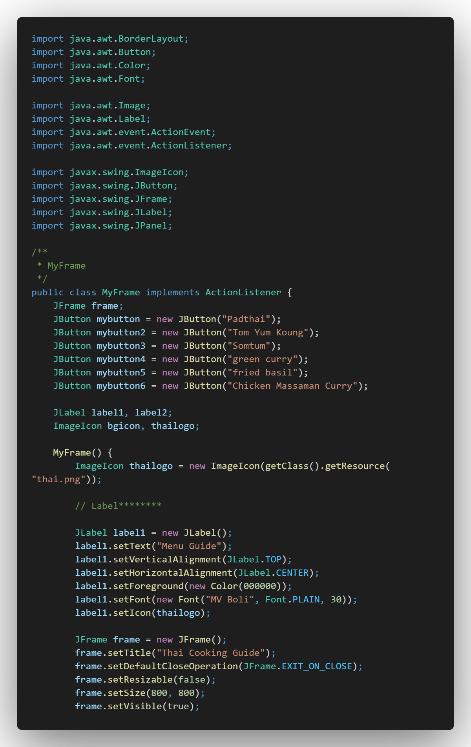


MyFrame.java
Thai Cooking Guide
MyFrame.java
Window1.java
- เราจะ import java.awt.*; และ java.swing.*;
เพื่อในการสร้าง gui
- สร้าง class ชื่อ MyFrame โดย implement
ActionListener
- สร้าง Button โดยแต่ละอันเขียนเป็นชื่ออาหาร
- และสร้าง MyFrame( ) เพื่อการกำหนด gui ต่างๆ ทั้งตัวหนังสือ และ gui และการนำเข้ารูปภาพจากไฟล์ Background ของ gui
Window2.java
Window3.java
Window4.java
Window5.java
Window6.java
Main.java
Output
Youtube
Notes:
Photo by Frank Septillion on Unsplash

Slide 6
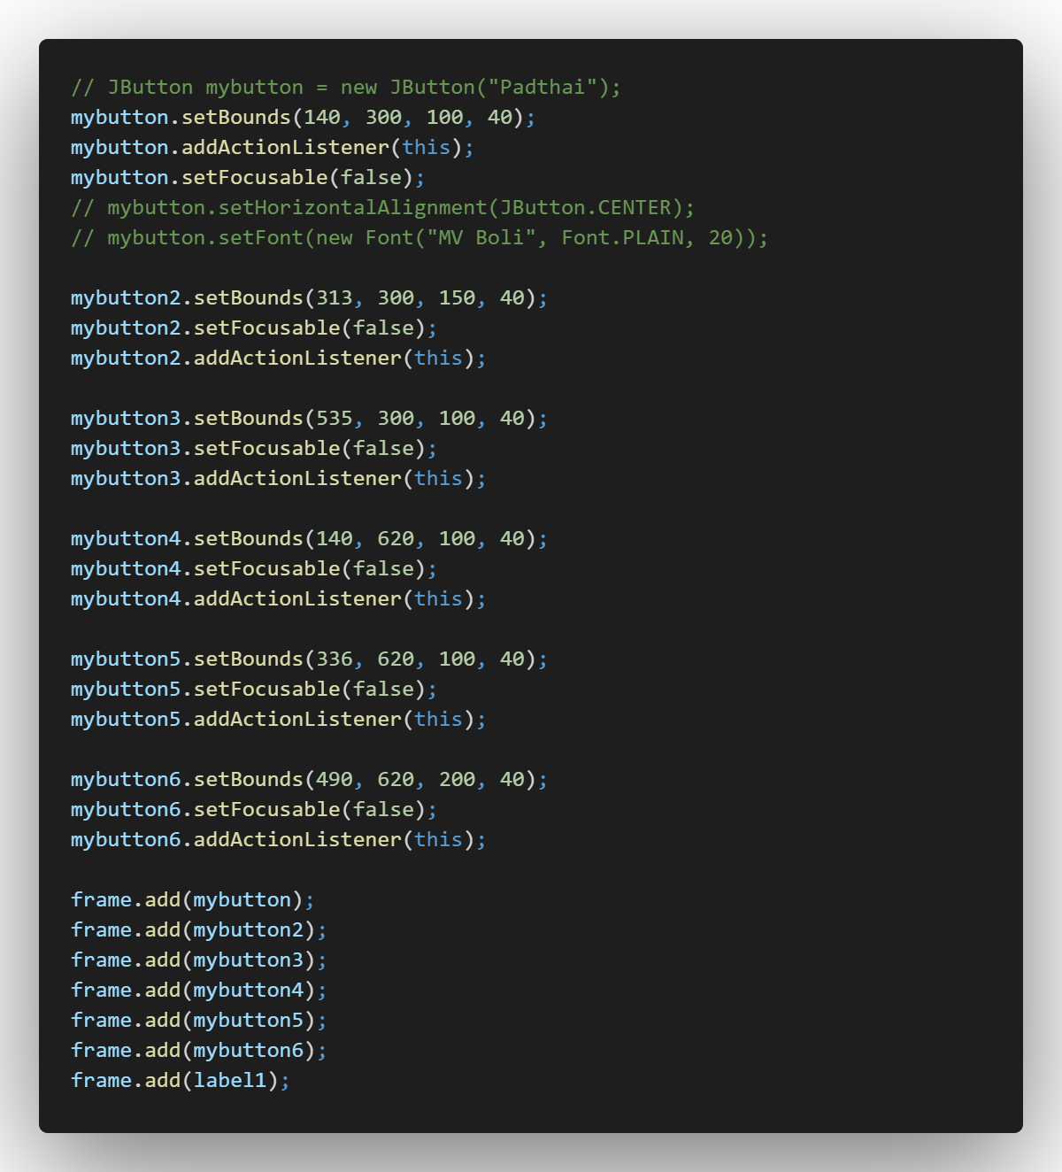
MyFrame.java
Thai Cooking Guide
MyFrame.java
Window1.java
- เซ็ตตำแหน่งของ mybutton 1-6
Window2.java
- โดย setFocusable ทุกตัวเป็น false
Window3.java
- และนำ mybutton ทุกตัวแสดงใน frame
Window4.java
Window5.java
Window6.java
Main.java
Output
Youtube
Notes:
Photo by Frank Septillion on Unsplash

Slide 7
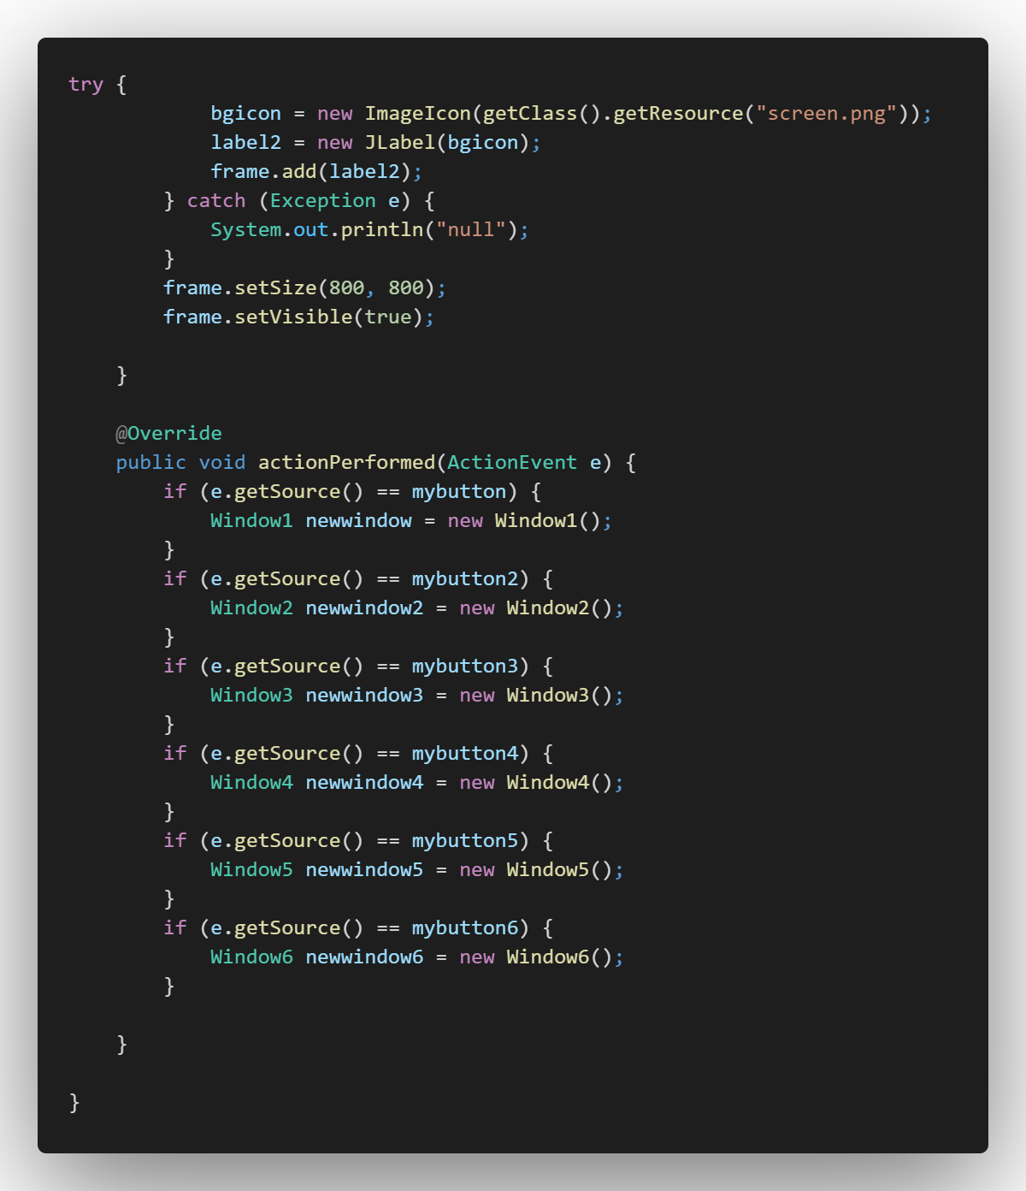
MyFrame.java
Thai Cooking Guide
MyFrame.java
Window1.java
- การเซ็ตรูปภาพพื้นหลัง โดยการ try catch และเซ็ตภาพพื้นหลังให้มีขนาดเท่า frame
- ทำการ @Override เพื่อเวลาที่เราคลิกที่ button แต่ละอัน ก็จะแสดงผลในอีกหน้าต่างนึงที่เป็น Window ของแต่ละอัน
Window2.java
Window3.java
Window4.java
Window5.java
Window6.java
Main.java
Output
Youtube
Notes:
Photo by Frank Septillion on Unsplash

Slide 8
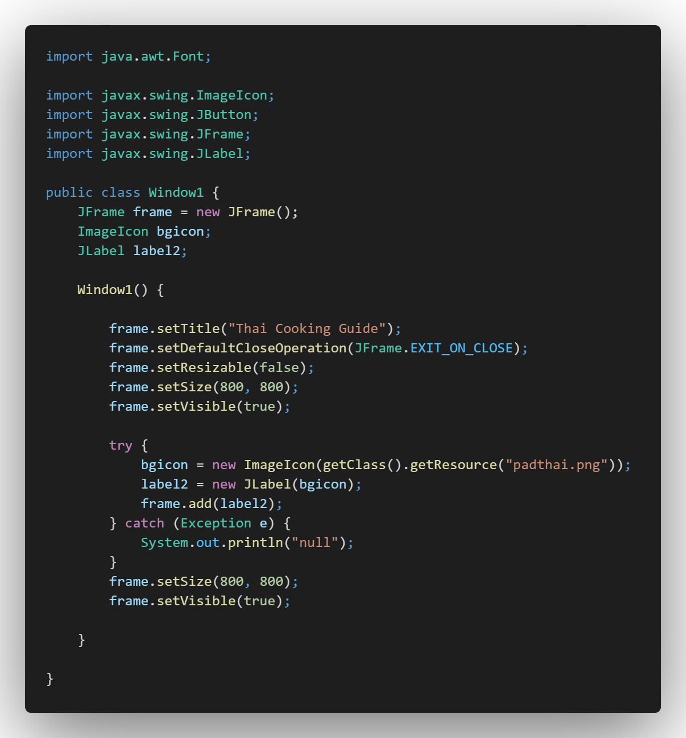

Window1.java
Thai Cooking Guide
MyFrame.java
Window1.java
- แสดงผลของ Window1 ก็คือวิธีการทำผัดไทย โดยจะเชื่อมต่อกับ mybutton อันแรก
Window2.java
Window3.java
Window4.java
Window5.java
Window6.java
Main.java
Output
Youtube
Notes:
Photo by Frank Septillion on Unsplash
Photo by Joshua Fuller on Unsplash

Slide 9
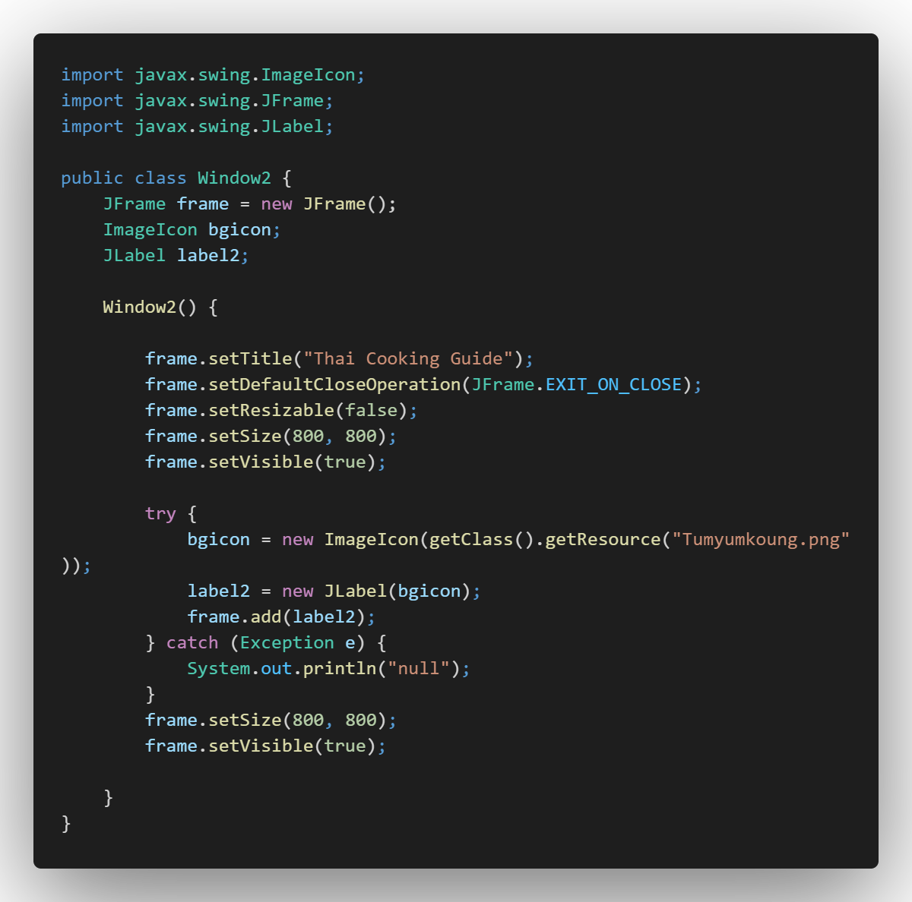
Window2.java
Thai Cooking Guide
MyFrame.java
Window1.java
Window2.java
- แสดงผลของ Window2 ก็คือวิธีการทำ ต้มยำกุ้ง โดยจะเชื่อมต่อกับ mybutton อันที่สอง
Window3.java
Window4.java
Window5.java
Window6.java
Main.java
Output
Youtube
Notes:
Photo by freestocks on Unsplash
Photo by Martin Hexeberg on Unsplash
Photo by Alexander Popov on Unsplash
Photo by Matthias Wagner on Unsplash

Slide 10
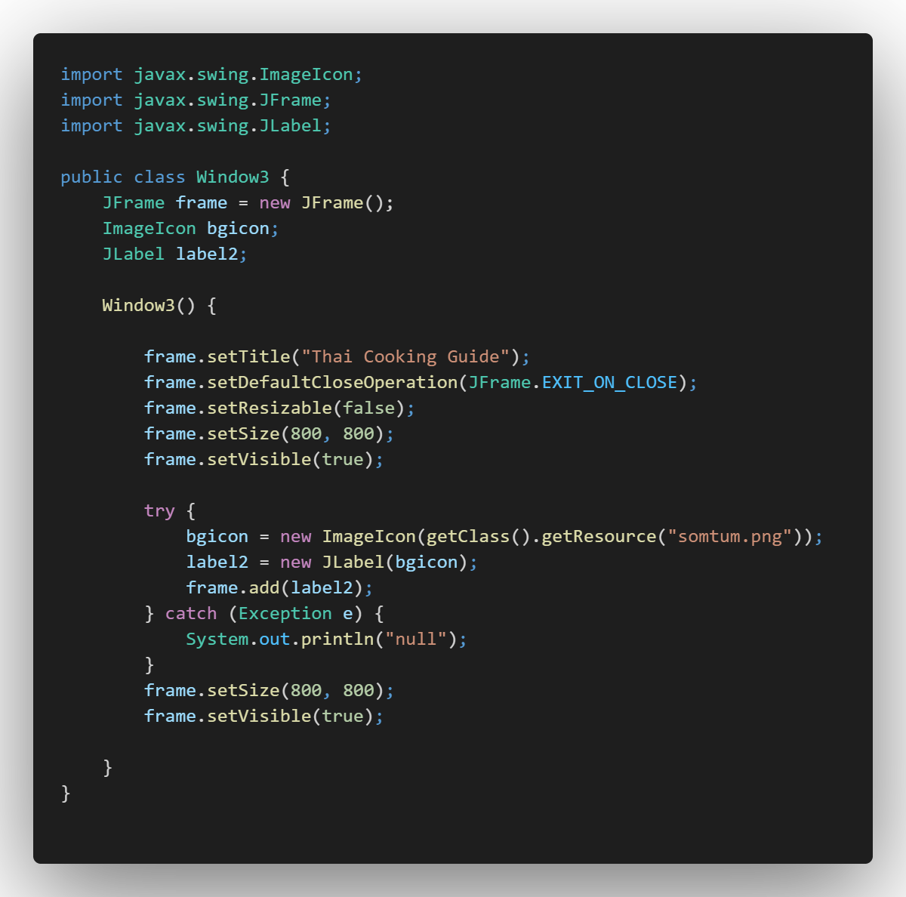
Window3.java
Thai Cooking Guide
MyFrame.java
Window1.java
- แสดงผลของ Window3 ก็คือวิธีการทำ ส้มตำ โดยจะเชื่อมต่อกับ mybutton อันที่สาม
Window2.java
Window3.java
Window4.java
Window5.java
Window6.java
Main.java
Output
Youtube
Notes:
Photo by melanie van leeuwen on Unsplash
Photo by te nguyen on Unsplash
Photo by claudia raya on Unsplash
Photo by soundtrap on Unsplash

Slide 11

Window4.java
Thai Cooking Guide
MyFrame.java
Window1.java
- แสดงผลของ Window4 ก็คือวิธีการทำ แกงเขียวหวาน โดยจะเชื่อมต่อกับ mybutton อันที่สี่
Window2.java
Window3.java
Window4.java
Window5.java
Window6.java
Main.java
Output
Youtube
Notes:
Photo by stefano pollio on Unsplash
Photo by jonathan chng on Unsplash
Photo by patrick tomasso on Unsplash
Photo by leo wieling on Unsplash
Photo by israel palacio on Unsplash

Slide 12
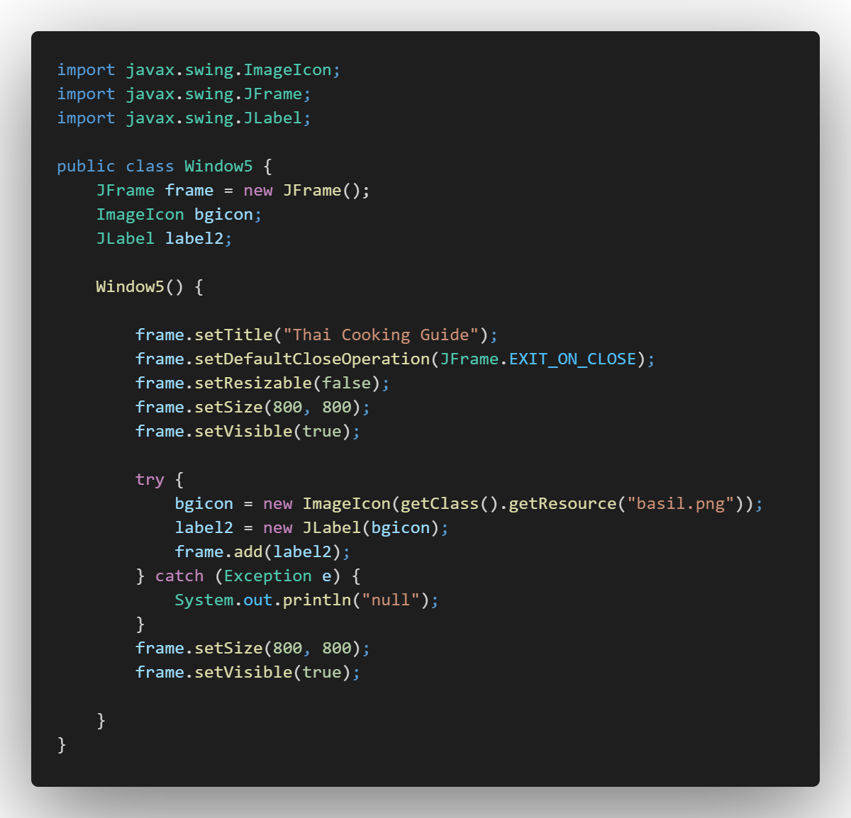
Window5.java
Thai Cooking Guide
MyFrame.java
Window1.java
- แสดงผลของ Window5 ก็คือวิธีการทำ ผัดกะเพรา โดยจะเชื่อมต่อกับ mybutton อันที่ห้า
Window2.java
Window3.java
Window4.java
Window5.java
Window6.java
Main.java
Output
Youtube
Notes:
Photo by stefano pollio on Unsplash
Photo by jonathan chng on Unsplash
Photo by patrick tomasso on Unsplash
Photo by leo wieling on Unsplash
Photo by israel palacio on Unsplash

Slide 13
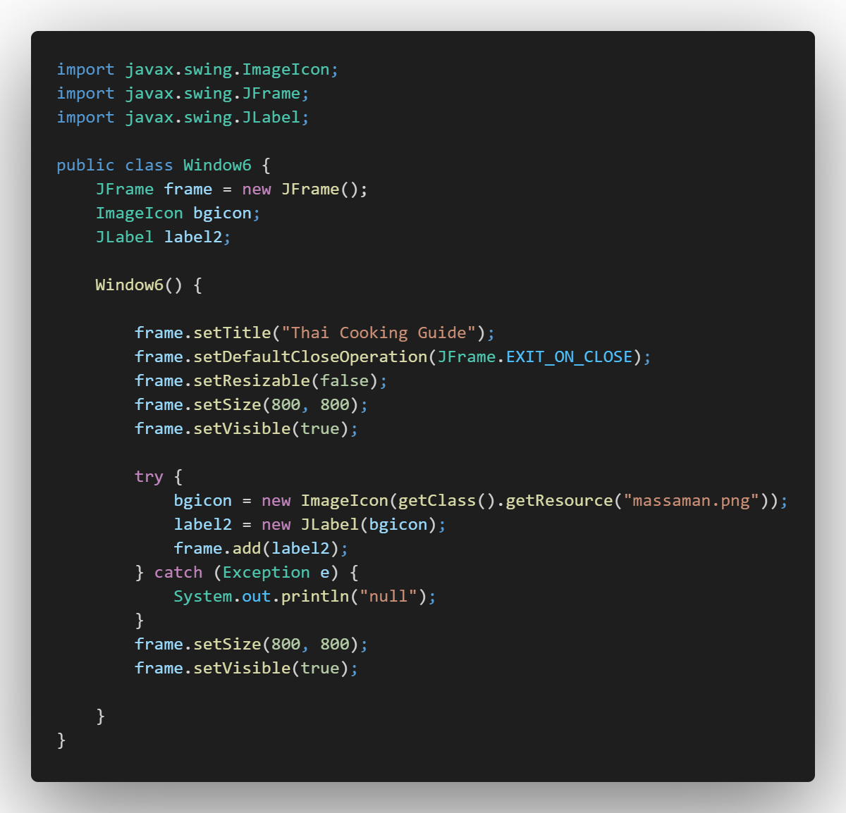
Window6.java
Thai Cooking Guide
MyFrame.java
Window1.java
- แสดงผลของ Window6 ก็คือวิธีการทำ แกงมัสมั่น โดยจะเชื่อมต่อกับ mybutton อันที่หก
Window2.java
Window3.java
Window4.java
Window5.java
Window6.java
Main.java
Output
Youtube
Notes:
Photo by stefano pollio on Unsplash
Photo by jonathan chng on Unsplash
Photo by patrick tomasso on Unsplash
Photo by leo wieling on Unsplash
Photo by israel palacio on Unsplash

Slide 14
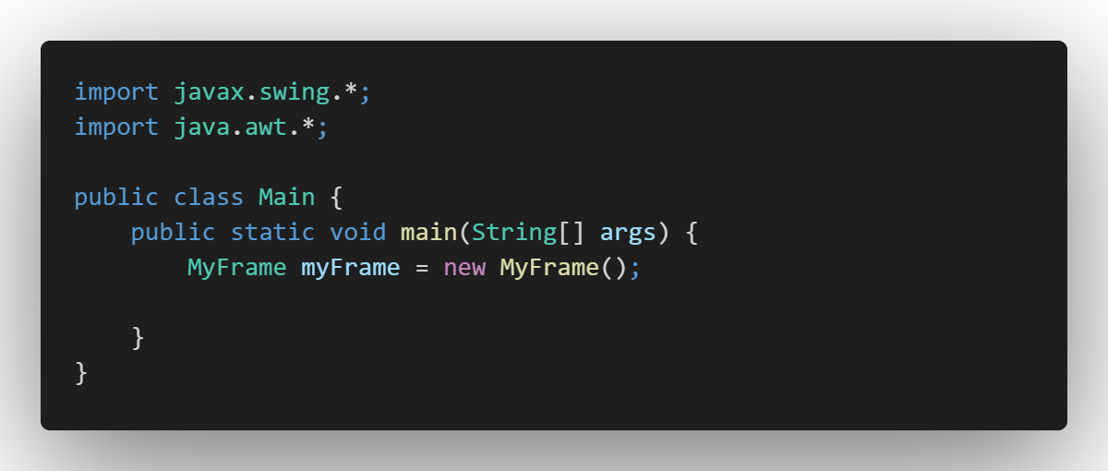
Main.java
Thai Cooking Guide
MyFrame.java
Window1.java
Window2.java
Window3.java
Window4.java
Window5.java
Window6.java
เป็นการแสดงผลทั้งหมดของคลาส MyFrame.java
Main.java
Output
Youtube
Notes:
Photo by stefano pollio on Unsplash
Photo by jonathan chng on Unsplash
Photo by patrick tomasso on Unsplash
Photo by leo wieling on Unsplash
Photo by israel palacio on Unsplash

Slide 15
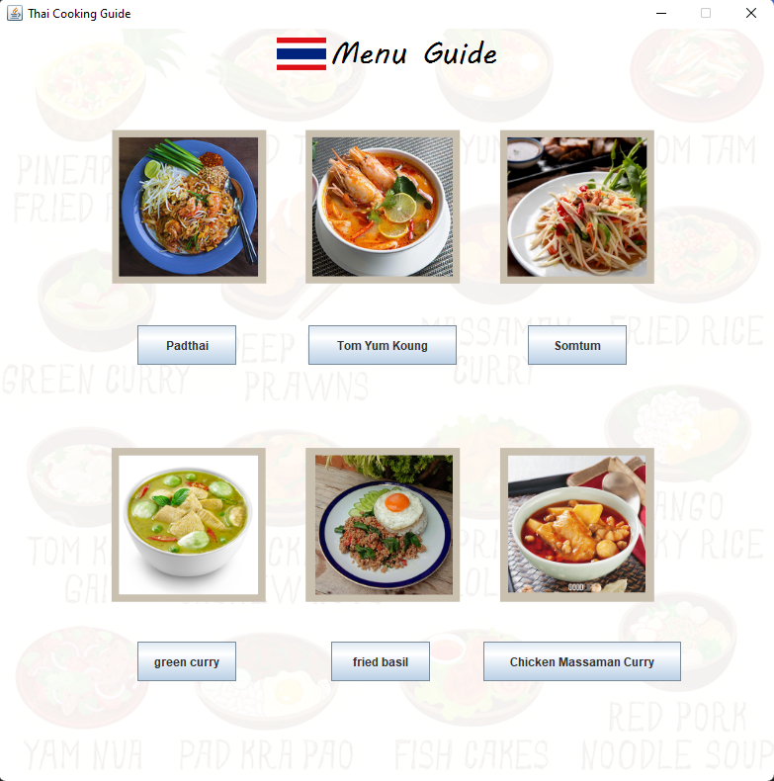
Output
Thai Cooking Guide
MyFrame.java
Window1.java
ในส่วนของการแสดงผล
ก็จะเป็นการทำอาหาร การเตรียมวัตถุดิบต่างๆในการทำอาหารไทย แต่เป็นอาหารไทยที่ชาวต่างชาติชื่นชอบ ซึ่งทุกคนที่ใช้โปรแกรมสามารถกดที่ชื่ออาหารได้เลย และก็จะแสดงผลขึ้นเป็นอีกหน้าต่างที่แสดงถึงวัตถุดิบในการทำ และวิธีการทำทั้งหมด ในอาหารที่คุณเลือก ตัวอย่างในหน้าถัดไป
Window2.java
Window3.java
Window4.java
Window5.java
Window6.java
Main.java
Output
Youtube
Notes:
Photo by stefano pollio on Unsplash
Photo by jonathan chng on Unsplash
Photo by patrick tomasso on Unsplash
Photo by leo wieling on Unsplash
Photo by israel palacio on Unsplash

Slide 16
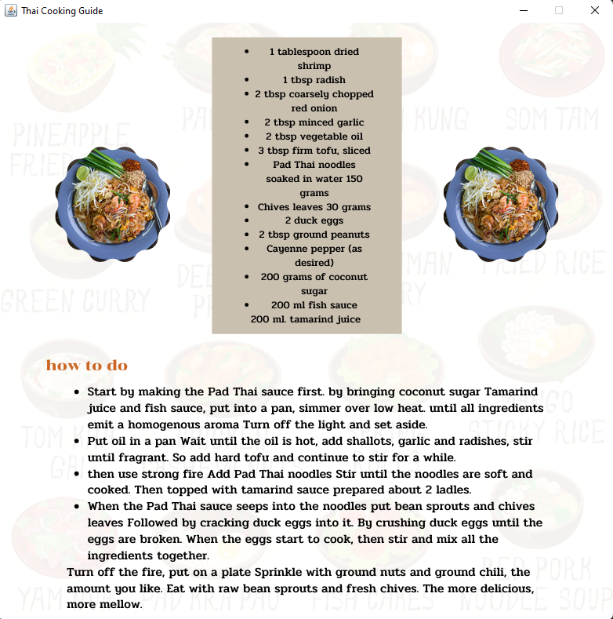
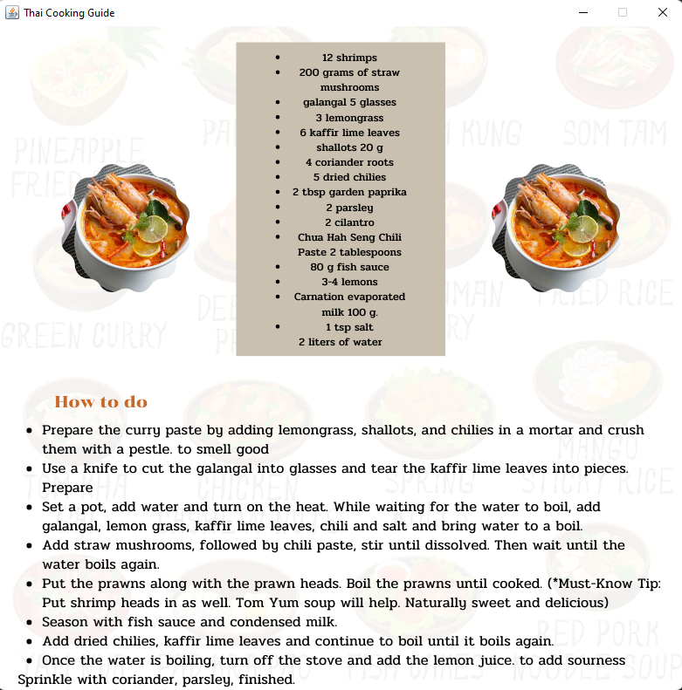
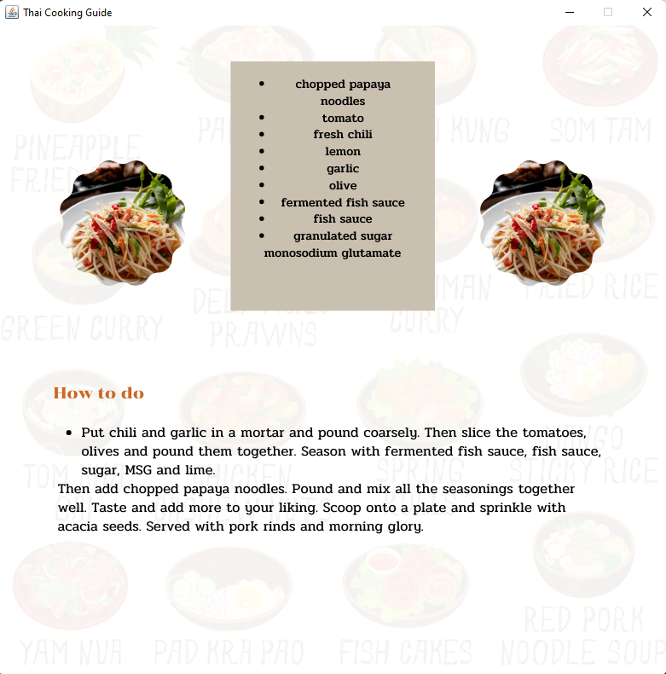
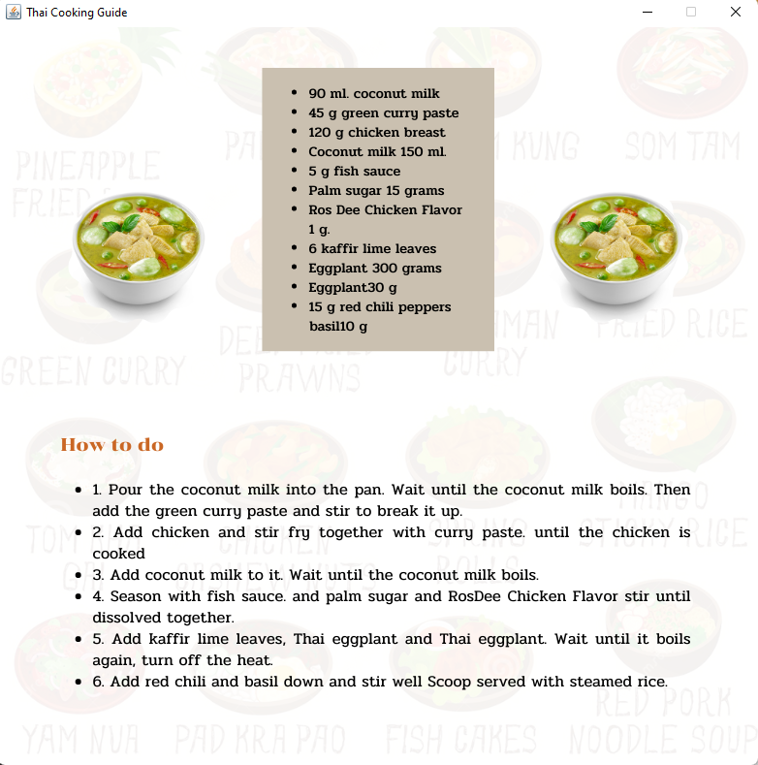
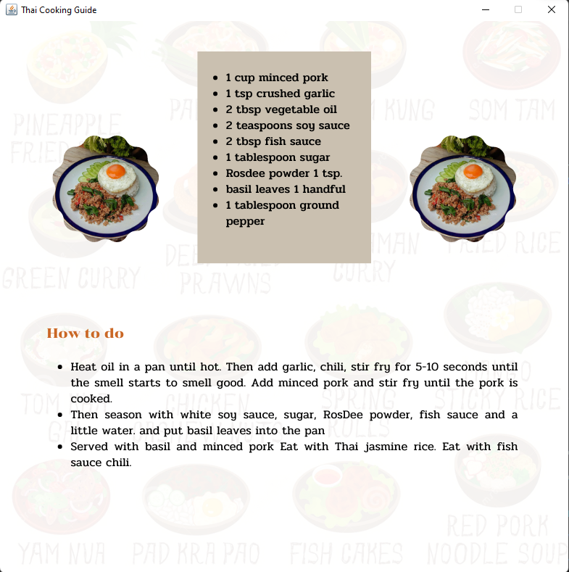
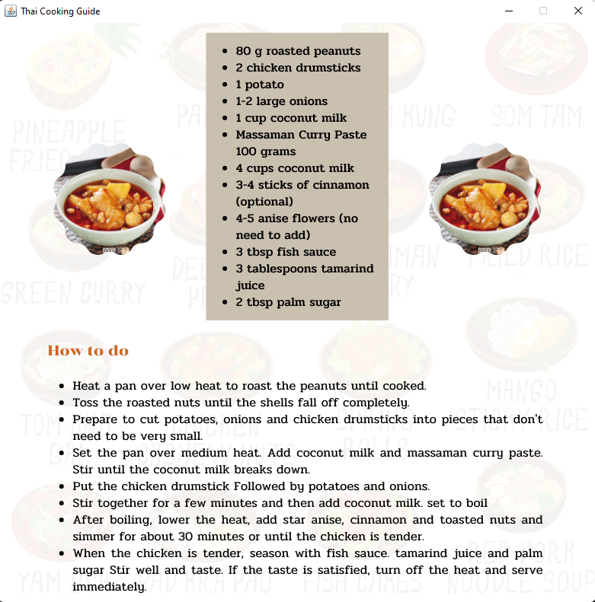
Output
Thai Cooking Guide
MyFrame.java
Window1.java
Window2.java
Window3.java
Window4.java
Window5.java
Window6.java
Main.java
Output
Youtube
Notes:
Photo by stefano pollio on Unsplash
Photo by jonathan chng on Unsplash
Photo by patrick tomasso on Unsplash
Photo by leo wieling on Unsplash
Photo by israel palacio on Unsplash

Slide 17

Youtube
Thai Cooking Guide
MyFrame.java
Window1.java
Youtube Link : https://youtu.be/mLHlywvTx8o
GitHub Link : Chaiyanan09/Project: Thai Cooking Guide (github.com)
Window2.java
Window3.java
Window4.java
Window5.java
Window6.java
Main.java
Output
Youtube & Github
Notes:
Photo by stefano pollio on Unsplash
Photo by jonathan chng on Unsplash
Photo by patrick tomasso on Unsplash
Photo by leo wieling on Unsplash
Photo by israel palacio on Unsplash

